Slide 1
計算機組織與結構 電腦簡史(III)
銘傳大學電腦與通訊系
張嘉文

Slide 2
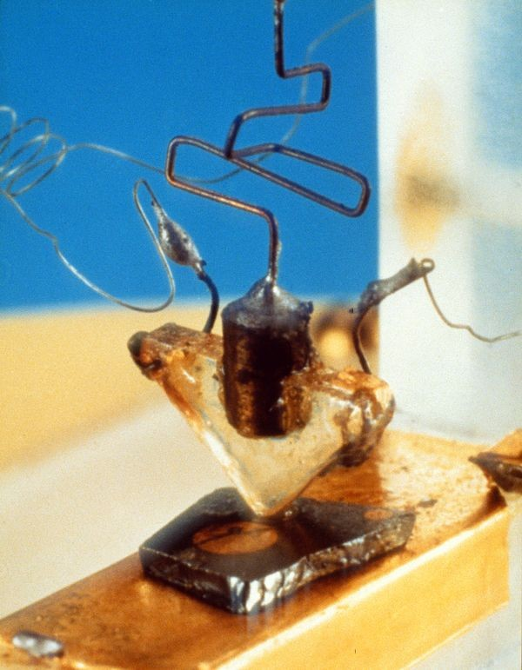

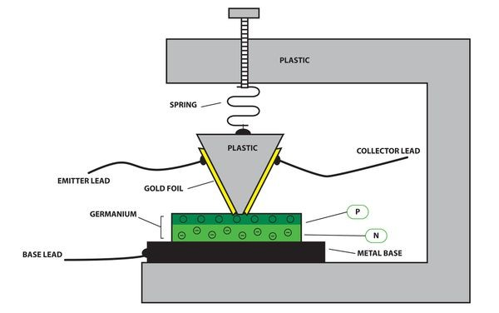
電腦簡史
第二代系統
基本元件：電晶體
體積更小
價格更便宜
發熱更少
圖片來源: Computer History Museum
矽製的固態裝置
圖片來源: Computer History Museum

Slide 3
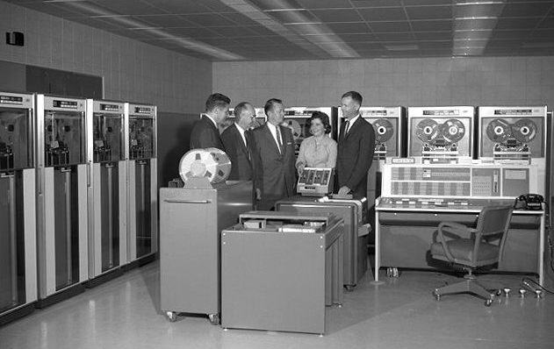
電腦簡史
第二代系統
IBM 7090
第一台電晶體計算機
使用穿孔卡片
32K內存
圖片來源: Columbia University Computing History

Slide 4
電腦簡史
型號 | 701 | 704 | 709 | 7090 | 7094
發表年代 | 1952 | 1955 | 1958 | 1960 | 1962
CPU技術 | 真空管 | 真空管 | 真空管 | 電晶體 | 電晶體
週期時間(uS) | 30 | 12 | 12 | 2.18 | 2
記憶體大小(K) | 2~4 | 4~32 | 32 | 32 | 32
操作碼數目 | 24 | 80 | 140 | 169 | 185
硬體浮點運算 | 否 | 是 | 是 | 是 | 是(雙精度)
I/O重疊 | 否 | 否 | 是 | 是 | 是
指令擷取重疊 | 否 | 否 | 否 | 否 | 是
第二代系統
增快效能
週期時間：30us → 2us
增大容量
記憶體：2K → 32K
多工器（Multiplexor）
CPU
Multiplexor
Memory
讓所有設備都能獨立地運作
Data Channel
資料通道（Data Channel）
獨立的I/O模組，具備處理器與指令集
CPU不用再執行細微的I/O指令
減輕CPU資料處理的負擔
印表機
打卡機
磁鼓
磁帶
讀卡機
其他

Slide 5
電腦簡史
1958 first integrated circuit
4-NAND IC
第三代系統
基本元件：
積體電路 (Integrated Circuits, IC)
離散元件被個別地製造
而且使用單一容器封裝
圖片來源: Wikipedia
圖片來源: Wikipedia
1961 First Silicon IC Chip
NOR IC
價格更便宜
將所有的電子元件直接印製成一個晶片
效率更高
元件之間的訊號轉換可以更為快速
所需消耗電力更小
圖片來源: The Chip History Center
圖片來源: Wikipedia

Slide 6
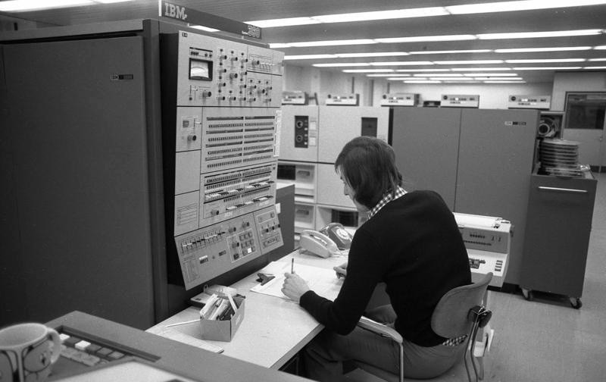
電腦簡史
第三代系統
IBM System 360 – Model 50
Typical arithmetic operations per second
Decimal add (5 + 5 digits) | 50,000
Fixed point add (1 word + 1 word) (32 bits) | 307,600
Fixed point multiply (1 word x 1 word) | 36,000
Fixed point divide (2 words div. by 1 word) | 28,700
Floating point multiply (1 word x 1 word) | 4
圖片來源: wikipedia

Slide 7
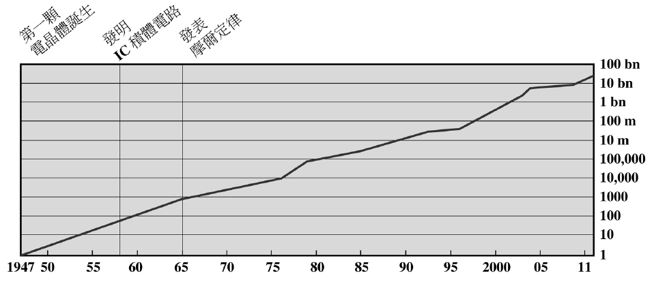
電腦簡史
摩爾定律
Intel 的創辦人摩爾 (Gordon Moore) 於1965 年所發表
可以放進單一晶片內的電晶體數目，每年將會成長一倍
1970 年代，摩爾定律成長步伐減緩，修正為18 個月成長一倍
圖片來源: 主要參考書籍

Slide 8
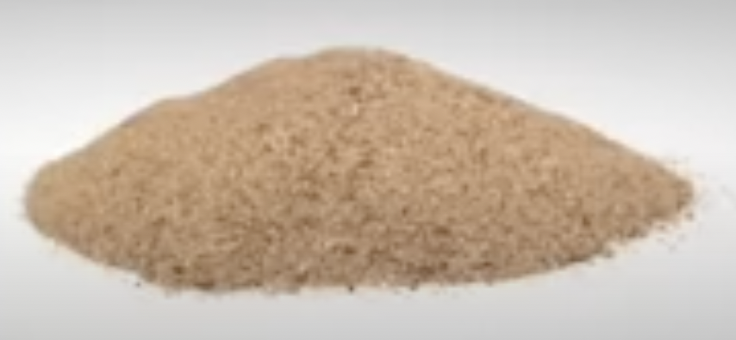
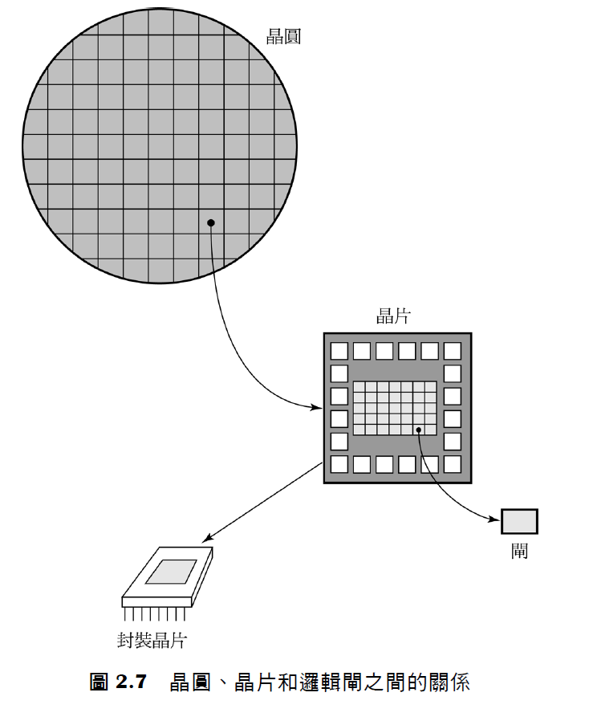
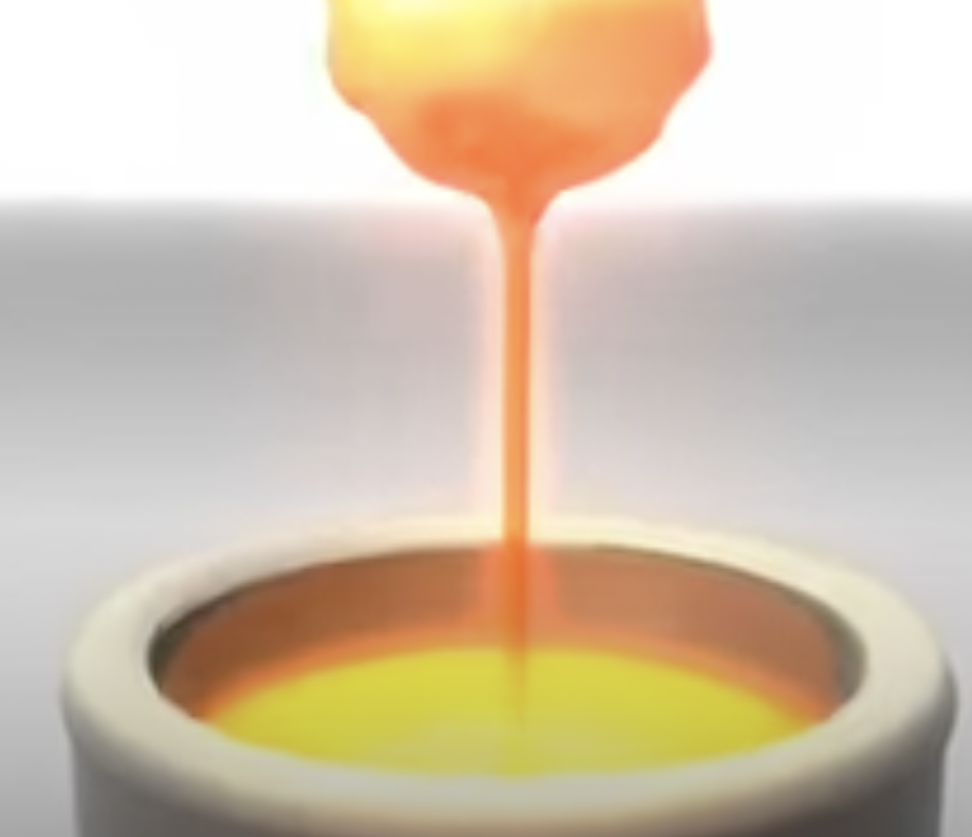
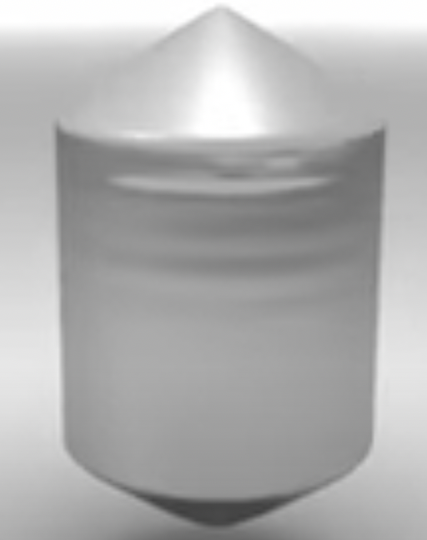
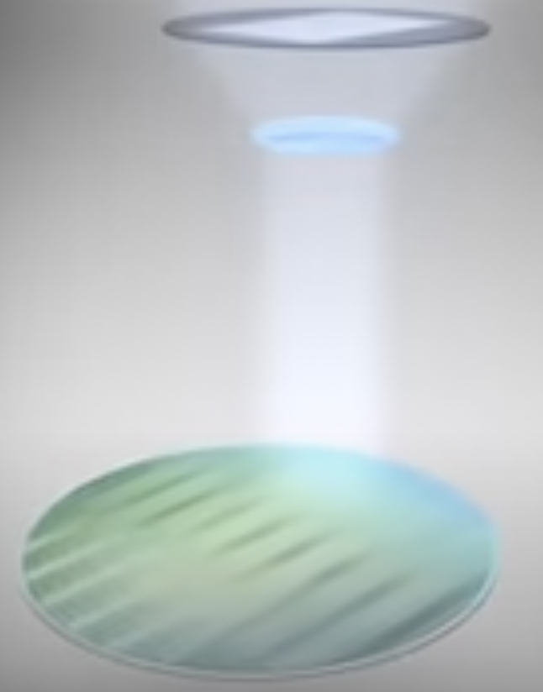
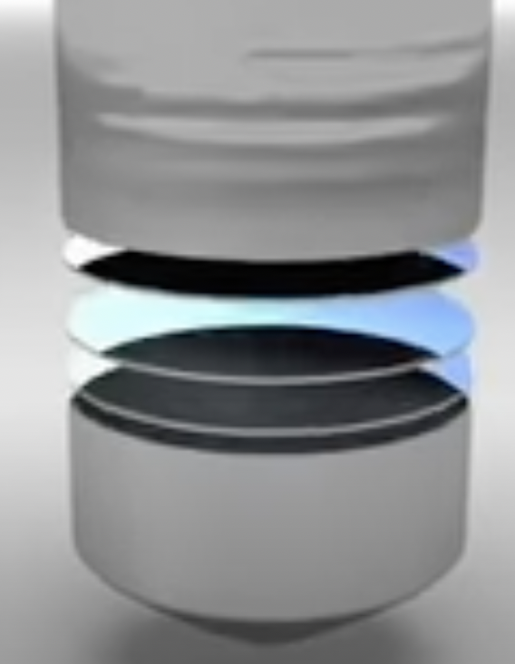
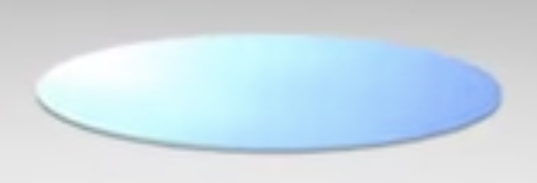
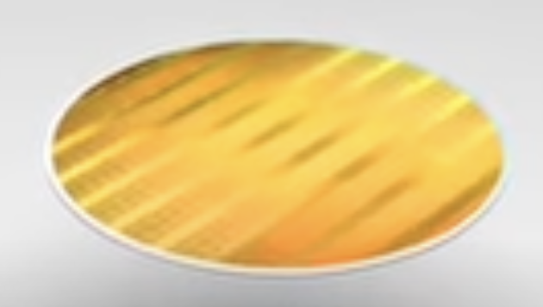
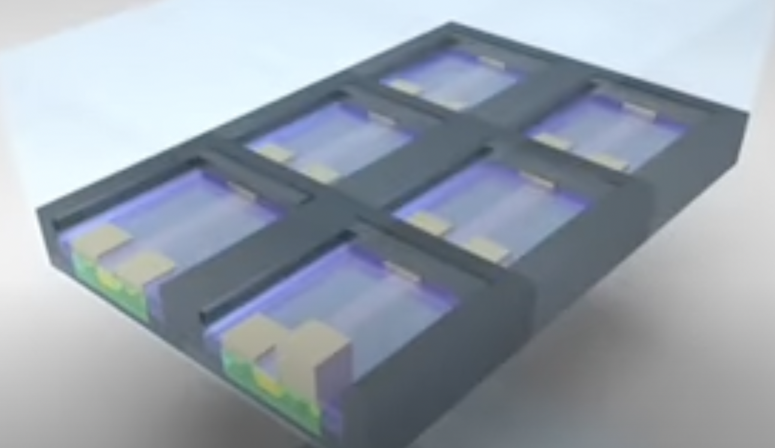
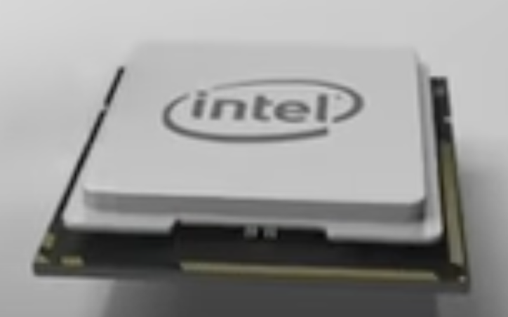
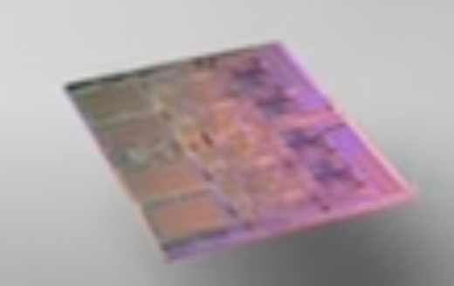
電腦簡史
晶圓、晶片、邏輯閘
沙子、矽熔煉、矽碇
切割、晶圓
光刻膠、光刻
溶解光刻膠、蝕刻、清除光刻膠
光刻膠、離子注入、清除光刻膠
圖片來源: 主要參考書籍
晶體管、電鍍、銅層
拋光、金屬層
晶圓測試、晶圓切片、瑕疵內核
單個內核、封裝、處理器
圖片來源: Intel

Slide 9
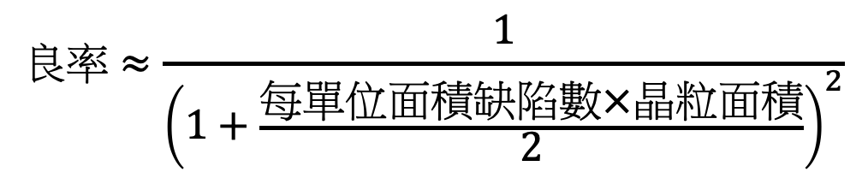
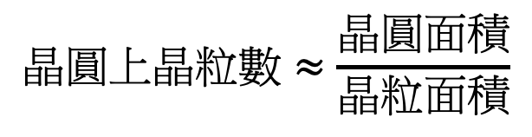
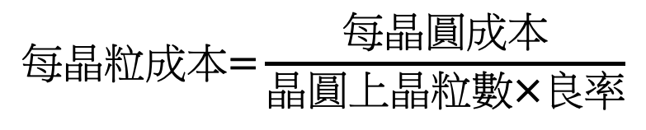
電腦簡史
積體電路的成本
$$\text{每晶粒成本}\text{=}\frac{每晶圓成本}{晶圓上晶粒數×良率}$$
B
B
$$晶圓上晶粒數≈\frac{晶圓面積}{晶粒面積}$$
B
B
$$良率≈\frac{1}{{\left(1+\frac{每單位面積缺陷數×晶粒面積}{2}\right)}^{2}}$$
晶圓
晶粒
缺陷

Slide 10

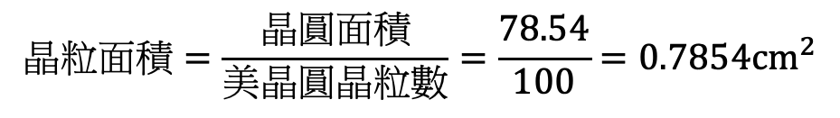
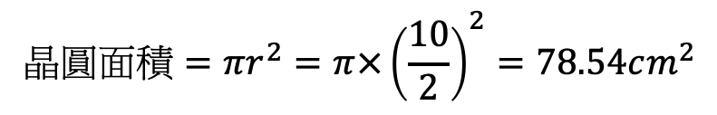
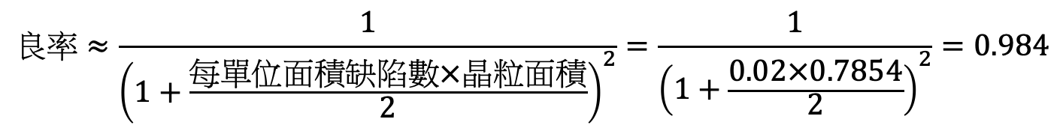
電腦簡史
例題
若晶圓直徑為10cm，每晶圓晶粒數為100顆，每個單位面積缺陷數0.02缺陷/cm²，晶圓成本為10美元，試求
(1) 良率
(2) 每晶粒成本
$$晶圓面積=πr^{2}=π×{\left(\frac{10}{2}\right)}^{2}=78.54cm^{2}$$
$$晶粒面積=\frac{晶圓面積}{美晶圓晶粒數}=\frac{78.54}{100}=0.7854{cm}^{2}$$
$$良率≈\frac{1}{{\left(1+\frac{每單位面積缺陷數×晶粒面積}{2}\right)}^{2}}=\frac{1}{{\left(1+\frac{0.02×0.7854}{2}\right)}^{2}}=0.984$$
$\text{每晶粒成本}\text{=}\frac{每晶圓成本}{晶圓上晶粒數×良率}=\frac{\text{10}}{100×0.984}=0.1016$美元

Slide 11
END

